Slide 1


DeepFake
Detection System
CHIMAC
이찬호, 이정철, 정소현, 정용주, 황지민

Slide 2
CONTENTS
01
02
03
04
05
06
프로젝트
팀 구성/역할
프로젝트 개요
프로젝트
수행절차/방법
프로젝트
수행과정/결과
시연
느낀 점

Slide 3





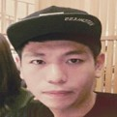

01
프로젝트 팀 구성/역할
이찬호 (팀장)
(Chan Ho Lee)
WBS를 통한 팀 일정 관리
딥러닝 모델 생성, 학습, 검증, 예측
이정철 (팀원)
(Jung Chul Lee)
백엔드 개발
DB 구축 설계/제어
서버 환경 설정
서버 구성 관리
정소현 (팀원)
(So Hyeon Jung)
데이터 전처리
데이터 샘플링
팀 주간일지 작성
정용주 (팀원)
(Yong Ju Jeong)
프론트엔드 개발
UI/UX 기획/설계
웹 검증/테스트
황지민 (팀원)
(Ji Min Hwang)
딥러닝 서버 백엔드 개발
서버 연결
스프링 서버 마이페이지 구성
인프라 구성/배포

Slide 4
02
프로젝트 개요
딥러닝 기반 기술을 이용하여 페이크 사진, 영상을 만드는 기법
일반적으론 두 사람의 얼굴을 바꿔 페이크 사진, 영상을 만드는 것
해외 커뮤니티 ‘Reddit’에 닉네임 ‘DeepFake’인 유저가 머신러닝 알고리즘을 이용하면 셀럽의 얼굴 사진을 이용하여 포르노를 만들 수 있다는 글 게시 이후 이러한 기술이 사회적 문제를 일으켜 닉네임을 착안하여 기술의 이름을 ‘DeepFake’로 부르기 시작
딥페이크
Face Synthesis
Facial Attributes
Facial Expression
Face Swap
세상에 존재하지 않은 가상의 얼굴을 만들어 그 얼굴을 이용하여 합성
기존에 존재한 얼굴의 특징만 바꾸는 것
(Ex. 안경 X → 안경 O)
사람의 표정을 바꾸는 것
(Ex. 무표정 → 웃음)
다른 두 사람의 얼굴을 교체하여 합성

Slide 5

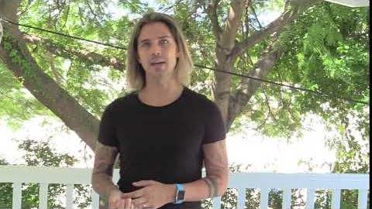
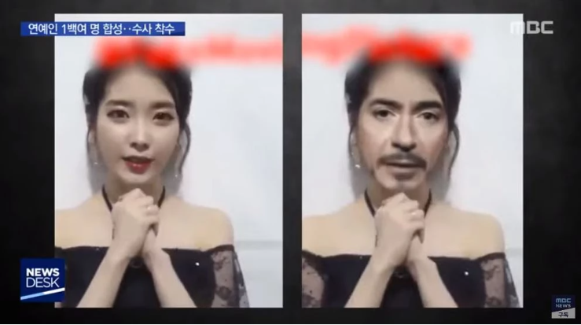

02
프로젝트 개요
딥페이크 사진/영상
방탄소년단 ‘RM’의 얼굴에 배우 ‘성룡’의 얼굴을 합성
원본 영상
‘아이유’의 얼굴에 ‘로버트 다우니 주니어’의 얼굴을 합성
딥페이크 영상

Slide 6
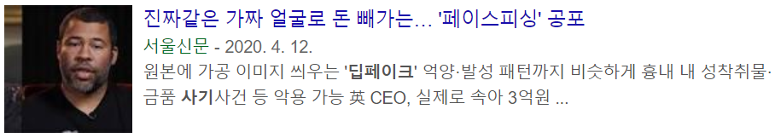
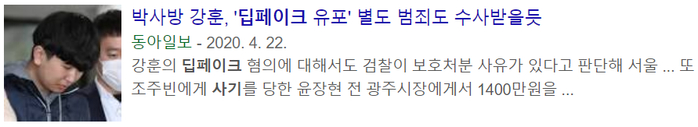
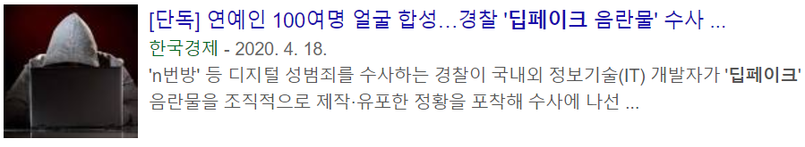
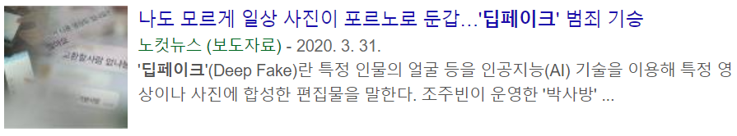
02
프로젝트 개요
딥페이크 영상 제작 및 유포로 연예인, 일반인을 가리지 않고 피해가 발생하고 피해가 점점 심해짐
딥페이크로 인한 피해를 최소화 하기 위해 영상을 판별하여 진위 여부를 판단해주는 기술의 중요성 증가
DeepFake Detection System은 무분별한 피해 최소화를 목표로 만들어짐

Slide 7
03
프로젝트 수행절차/방법
프로젝트 기획
주제 선정
데이터 수집/전처리/샘플링
모델 학습
모델 성능평가
코로나로 인한 휴강
1차 데모 완성
1주차
2주차
3주차
4주차
5주차
프로젝트 주제/
아이디어 발표
프로토타입 제작/기술 검토
스프링 프로젝트 셋업
DB 테이블 설계
DB 테이블 설계
스프링 로그인 기능 구현
스프링/Flask 서버 연동
스프링 분석 페이지 구현
테스트 케이스 작성/기획서와 매핑
UI 인터랙션 표현
웹페이지 기능 추가
(멘토링 피드백)
마이페이지 구현
서비스 UI 코드 구조화
코드 정리
결과보고서 작성
6주차
7주차
8주차
데이터 전처리
모델 보완/개선
(멘토링 피드백)
중간 보고
배포
프로젝트 발표

Slide 8
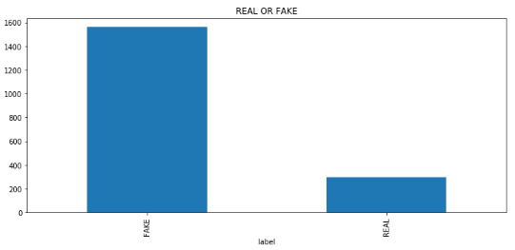
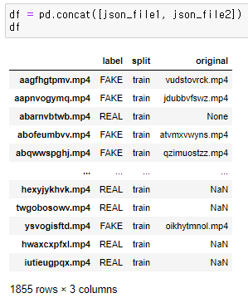
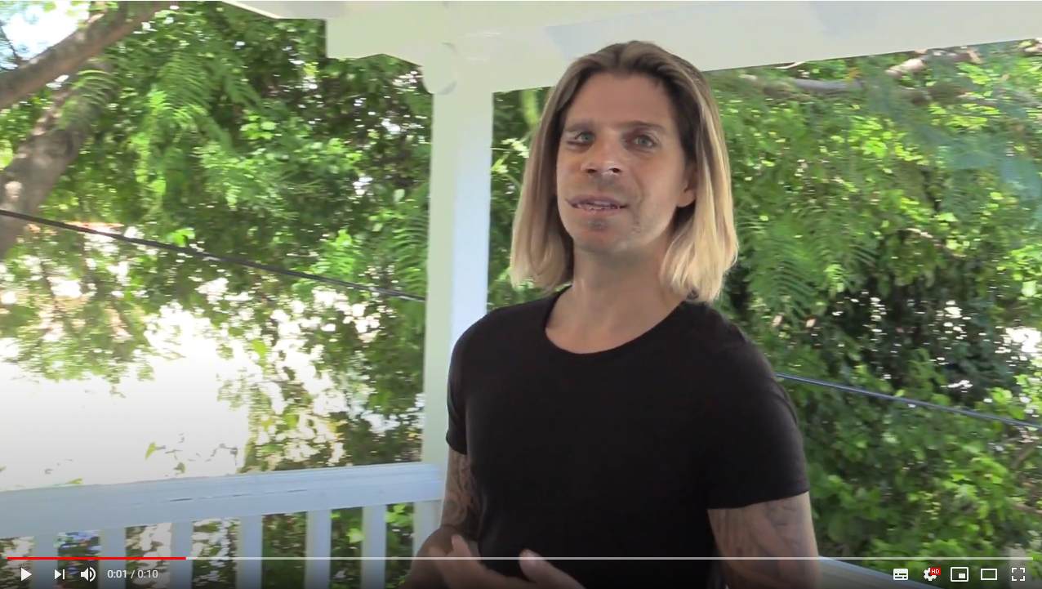

04
프로젝트 수행과정/결과
- 데이터 분석
데이터 수집/EDA
Kaggle ‘DeepFake Detection Challenge’ 대회의 Dataset 일부 사용
Dataset의 Real 영상 (296개), Fake 영상 (1559개) 개수 파악

Slide 9
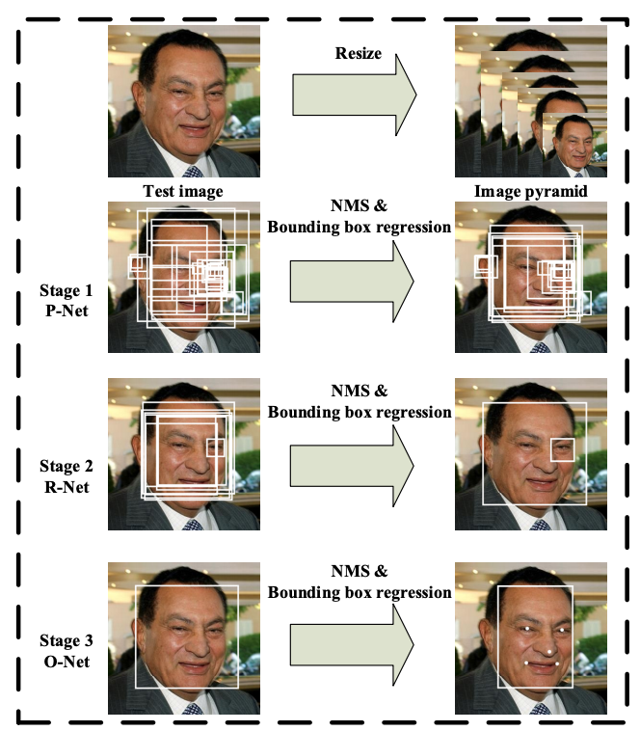
04
프로젝트 수행과정/결과
- 데이터 분석
데이터 전처리(MTCNN)
CNN을 활용한 얼굴 검출 라이브러리
Face Detection, Bounding Box Regression,
Face Alignment 세가지 task를 동시에 학습하는 joint learning 방식
빠른 속도와 높은 정확도

Slide 10
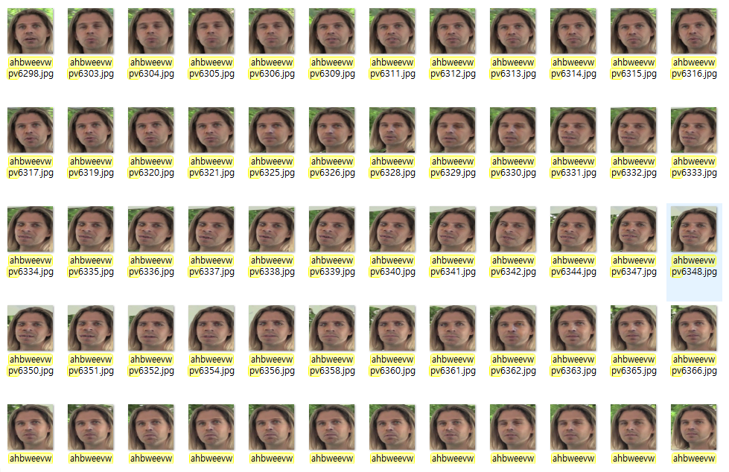
04
프로젝트 수행과정/결과
- 데이터 분석 데이터 전처리
데이터 전처리
(MTCNN & OpenCV)
OpenCV를 이용하여 영상 프레임 불러오기
MTCNN를 이용하여 프레임에 있는 얼굴 검출
검출한 얼굴을 OpenCV를 이용해 사진 저장

Slide 11
04
프로젝트 수행과정/결과
- 데이터 분석
데이터 샘플링
Overfitting 방지를 위해 클래스 균형을 UnderSamplig으로 1 : 1 비율로 재구성
REAL 이미지
FAKE 이미지
약 20만장의 이미지를 8:1:1의 비율로 Train Data, Validation Data, Test Data를 분류
Train
Val
Test

Slide 12
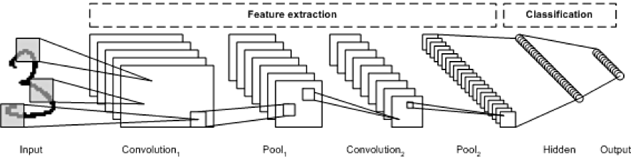
04
프로젝트 수행과정/결과
- 데이터 분석
모델 개요
CNN (Convolutional Neural Network)
이미지를 인식을 위해 패턴을 찾는데 특히 유용
데이터에서 직접 학습하고 패턴을 사용해 이미지를 분류
특징을 수동으로 추출할 필요가 없음
자율주행자동차, 얼굴인식과 같은 객체인식이나 Computer Vision이 필요한 분야에 많이 사용 됨
CNN 주요 용어
Convolution (합성곱)
필터 (Filter)
채널 (Channel)
커널 (Kernel)
스트라이드 (Strid)
패딩 (Padding)
피처 맵 (Feature Map)
액티베이션 맵 (Activation Map)
풀링 (Pooling) 레이어

Slide 13

04
프로젝트 수행과정/결과
- 데이터 분석
모델 개요
CNN 주요 용어 - 합성곱
두 함수 f, g 가운데 하나의 함수를 반전 (Reverse), 전이(Shift)시킨 다음, 다른 하나의 함수와 곱한 결과를 적분을 의미

Slide 14
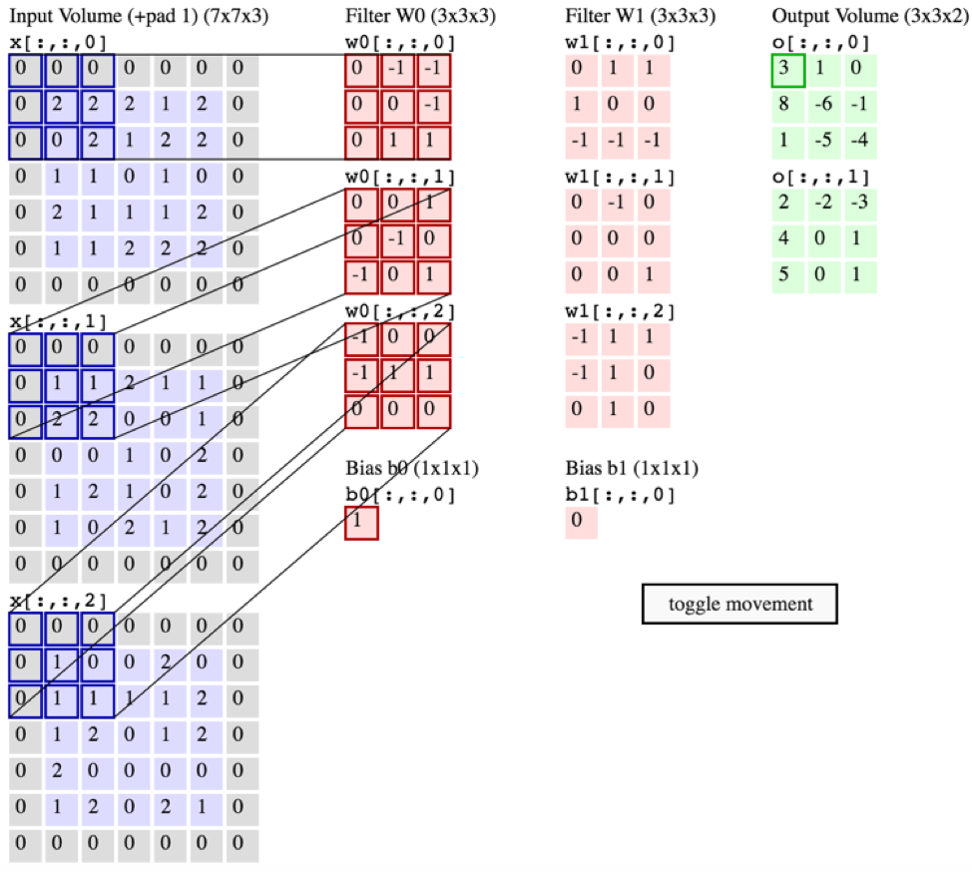
04
프로젝트 수행과정/결과
- 데이터 분석
모델 개요
CNN 주요 용어 - 필터
이미지의 특징을 찾아내기 위한 공용 파라미터
Filter를 Kernel이라고 하기도 함
CNN에서 Filter와 Kernel은 같은 의미

Slide 15
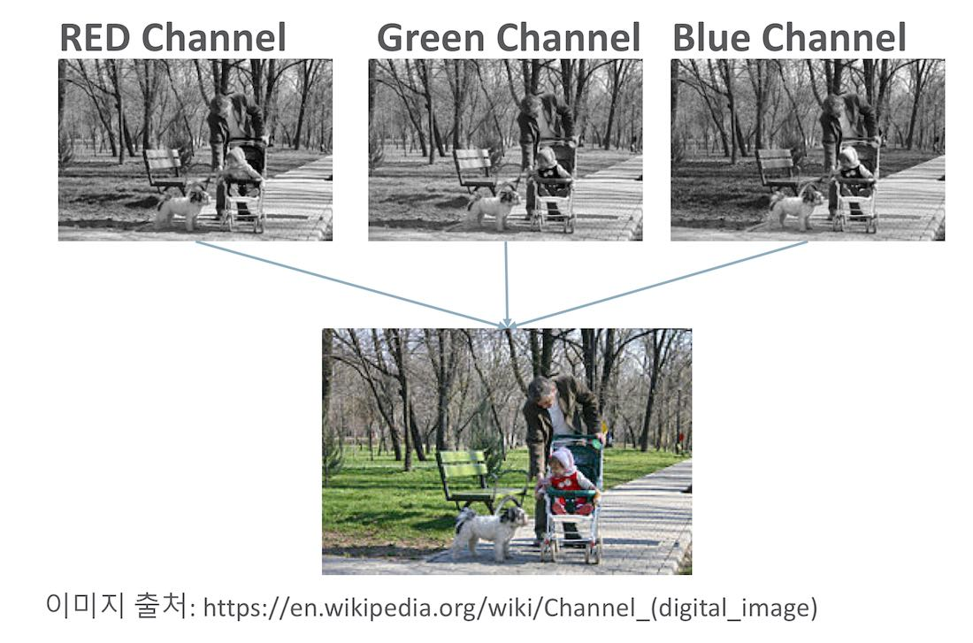
04
프로젝트 수행과정/결과
- 데이터 분석
모델 개요
CNN 주요 용어 - 채널
이미지 픽셀 하나하나는 실수
컬러 사진은 천연색 표현을 위해 각 픽셀을 RGB 3개의 실수로 표현한 3차원 데이터
컬러 이미지는 3개의 채널로 구성
흑백 명암만을 표현하는 흑백 사진은 2차원 데이터로 1개 채널로 구성

Slide 16
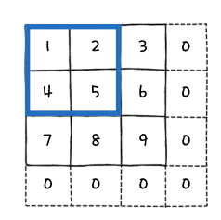
04
프로젝트 수행과정/결과
- 데이터 분석
프로젝트 수행과정/결과
- 데이터 분석
모델 개요
CNN 주요 용어 - 패딩
Convolution 레이어에서 Filter와 Stride에 작용으로 Feature Map 크기는 입력데이터 보다 작음
Convolution 레이어의 출력 데이터가 줄어드는 것을 방지하는 방법
패딩은 입력 데이터의 외각에 지정된 픽셀만큼 특정 값으로 채워 넣는 것을 의미
보통 패딩 값으로 0으로 채워 넣음

Slide 17
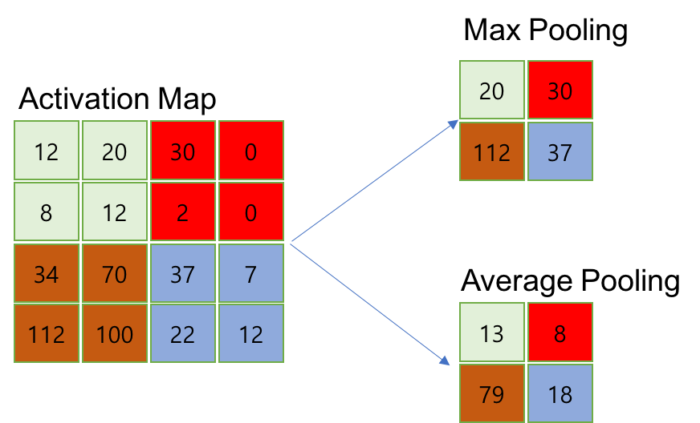
04
프로젝트 수행과정/결과
- 데이터 분석
프로젝트 수행과정/결과
- 데이터 분석
모델 개요
CNN 주요 용어 – Pooling 레이어
풀링 레이어는 컨벌루젼 레이어의 출력 데이터를 입력으로 받아서 출력 데이터(Activation Map)의 크기를 줄이거나 특정 데이터를 강조하는 용도로 사용
풀링 레이어를 처리하는 방법으로는 Max Pooling과 Average Pooling, Min Pooling이 있습니다.

Slide 18
04
프로젝트 수행과정/결과
- 데이터 분석
프로젝트 수행과정/결과
- 데이터 분석
선정 모델
모델 | 사이즈 | 상위-1 정확성 | 상위-5 정확성 | 매개변수 | 깊이
InceptionResNetV2 | 215 MB | 0.803 | 0.953 | 55,873,736 | 572
MobileNetV2 | 14 MB | 0.713 | 0.901 | 3,538,984 | 88
NASNetMobile | 23 MB | 0.744 | 0.919 | 5,326,716 | -
Xception | 88 MB | 0.790 | 0.945 | 22,910,480 | 126
출처 : https://keras.io/ko/applications/

Slide 19
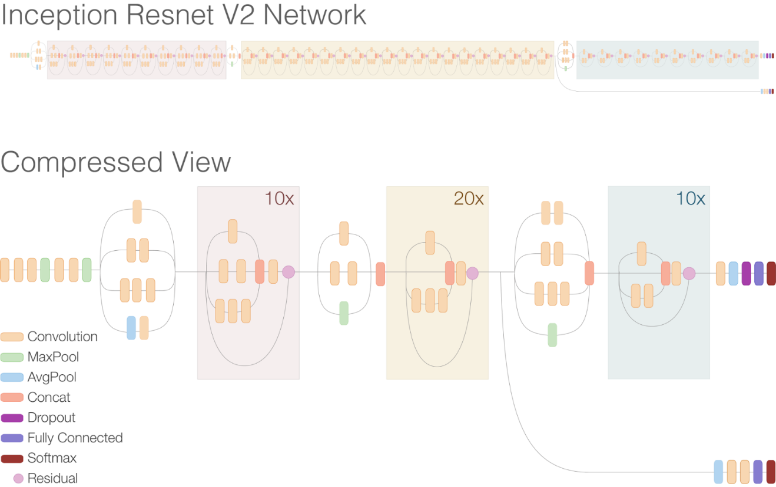
04
프로젝트 수행과정/결과
- 데이터 분석
프로젝트 수행과정/결과
- 데이터 분석
InceptionResNetV2
InceptionV4에 Residual 적용
Residual learning과 Inception block 결합

Slide 20
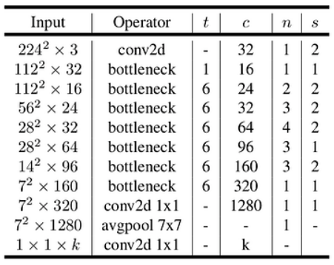
04
프로젝트 수행과정/결과
- 데이터 분석
프로젝트 수행과정/결과
- 데이터 분석
MobileNetV2
모바일이나, 임베디드에서도 실시간을 작동할 수 있게 모델이 경량화 되면서도, 정확도 또한 많이 떨어지지 않음
속도와 정확도 사이의 트레이드 오프 문제를 어느정도 해결한 네트워크

Slide 21
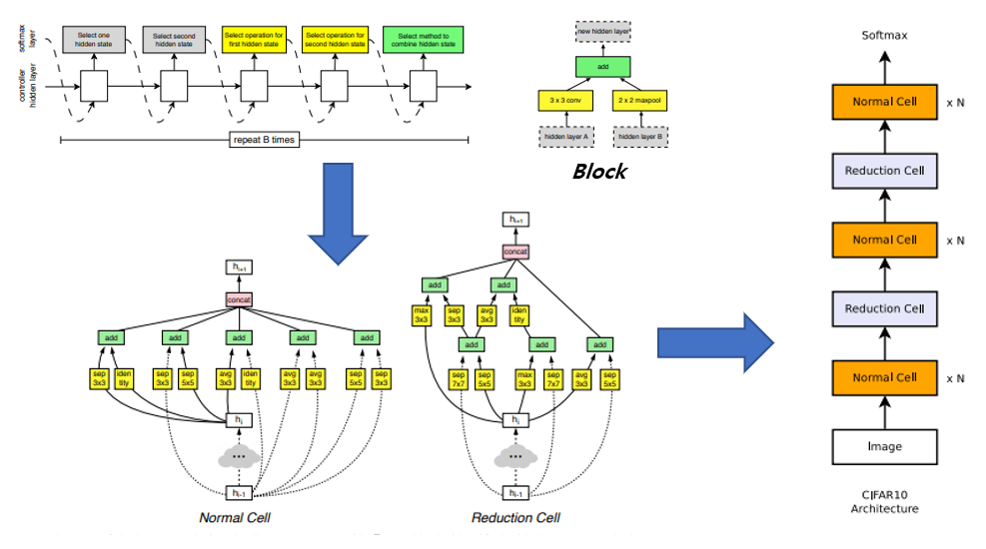
04
프로젝트 수행과정/결과
- 데이터 분석
프로젝트 수행과정/결과
- 데이터 분석
NASNetMobile
새로운 검색 공간을 디자인하여 트랜스퍼 할 수 있는 것이 가장 큰 특징
CIFAR-10 데이터셋에서 최고의 컨볼루션 레이어 (또는 셀)을 찾고, 이 레이어를 ImageNet 데이터셋에 적용하는 방식으로 트랜스퍼 함
작은 데이터셋에서 학습한 최고의 결과를 더 큰 데이터셋에 적용

Slide 22
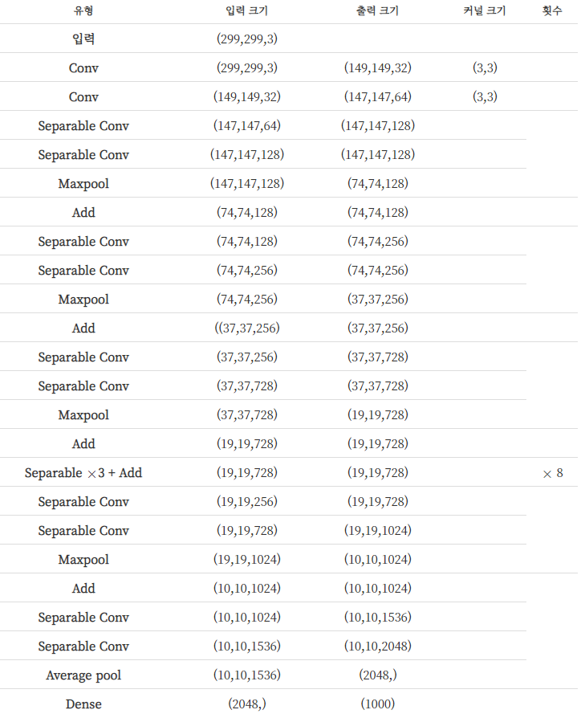
04
프로젝트 수행과정/결과
- 데이터 분석
프로젝트 수행과정/결과
- 데이터 분석
Xception
2016년에 논문을 통해 발표된 CNN 모델
Inception에 그 기초를 두고 있음
InceptionV1(GoogLeNet)에서 Inception module을 이용하여 노드들 간의 연결을 줄이고자 했다는 것을 이전에 학습
Xception은 거기서 더 나아가 채널 간의 관계를 찾는 것과 이미지의 지역 정보를 찾는 것을 완전히 분리하고자 했다

Slide 23
04
프로젝트 수행과정/결과
- 데이터 분석
모델 학습 결과
(Dropout 80%)
모델 | LOSS | ACC | VAL_LOSS | VAL_ACC | TEST_ACC
InceptionResNetV2 | 0.0589 | 0.9803 | 7.3138e-15 | 0.9777 | 86.47%
MobileNetV2 | 0.0887 | 0.9635 | 6.1913e-09 | 0.9539 | 80.57%
NASNetMobile | 0.1267 | 0.9440 | 2.3950e-04 | 0.9475 | 79.86%
Xception | 0.0429 | 0.9842 | 9.8779e-11 | 0.9780 | 80.49%

Slide 24
04
프로젝트 수행과정/결과
- 데이터 분석
프로젝트 수행과정/결과
- 데이터 분석
모델 학습 결과
(Dropout 50%)
모델 | LOSS | ACC | VAL_LOSS | VAL_ACC | TEST_ACC
InceptionResNetV2 | 0.0126 | 0.9954 | 1.0681e-13 | 0.9835 | 89.98%
MobileNetV2 | 0.0636 | 0.9733 | 0.0023 | 0.9639 | 79.71%
NASNetMobile | 0.1149 | 0.9492 | 0.1183 | 0.9514 | 79.77%
Xception | 0.0807 | 0.9653 | 2.6611e-06 | 0.9646 | 84.46%
모델 8개 중 Test Acc가 89.98%로 가장 높은 InceptionResNetV2 (Dropout 50%)로 선정

Slide 25
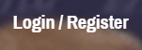
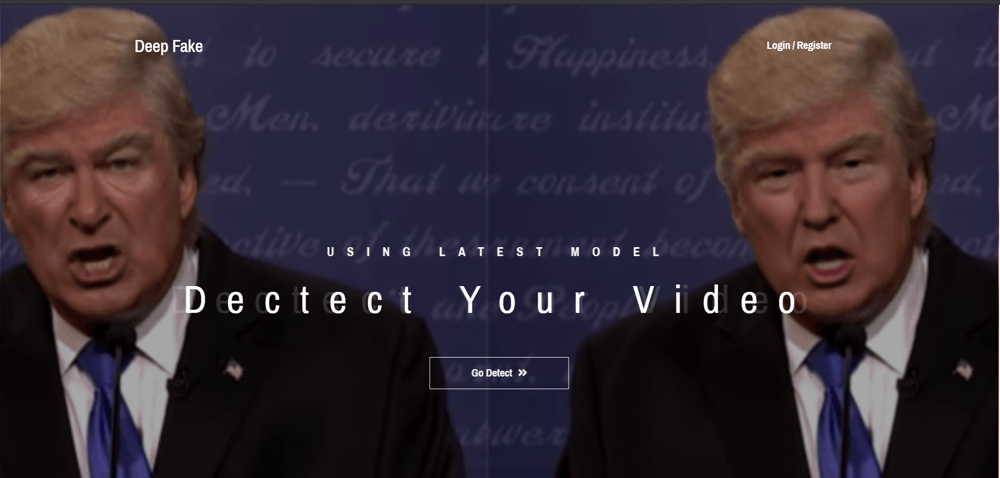
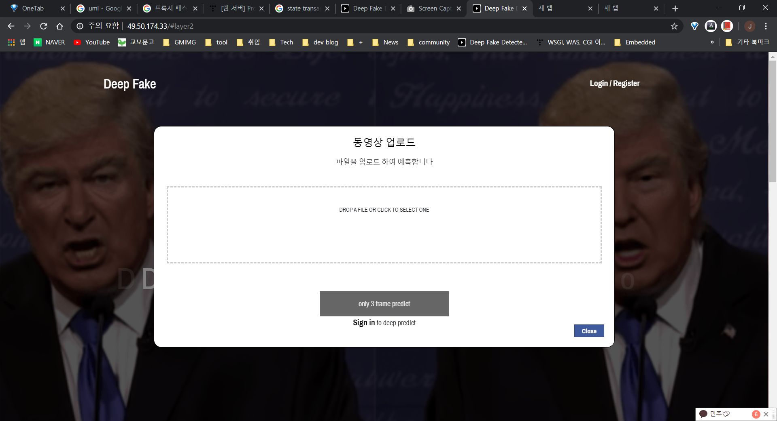
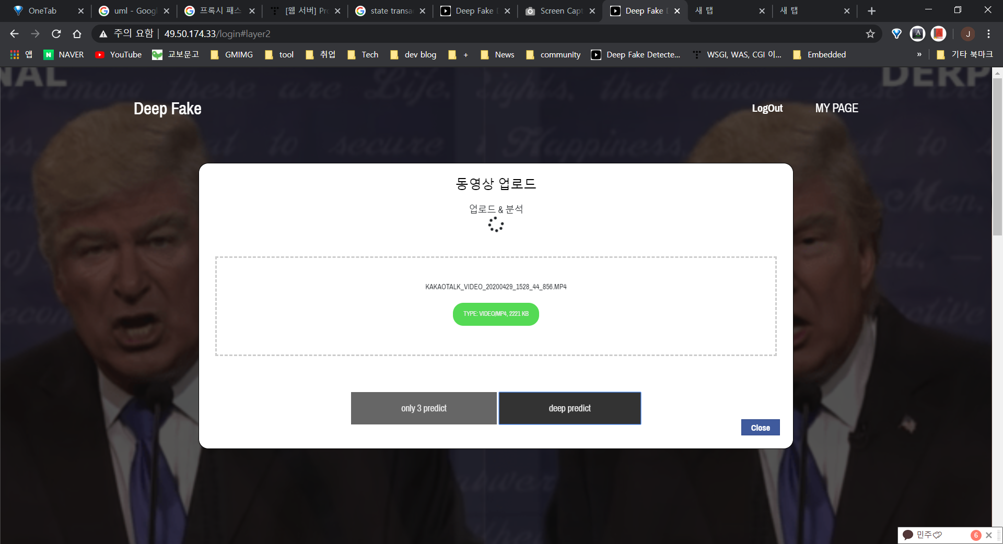
04
프로젝트 수행 과정 및 결과
04
04
프로젝트 수행과정/결과
- 프론트 엔드
프로젝트 수행과정/결과
- 프론트엔드
홈 페이지
로그인 / 회원가입 페이지
동영상 업로드
딥페이크 판별

Slide 26
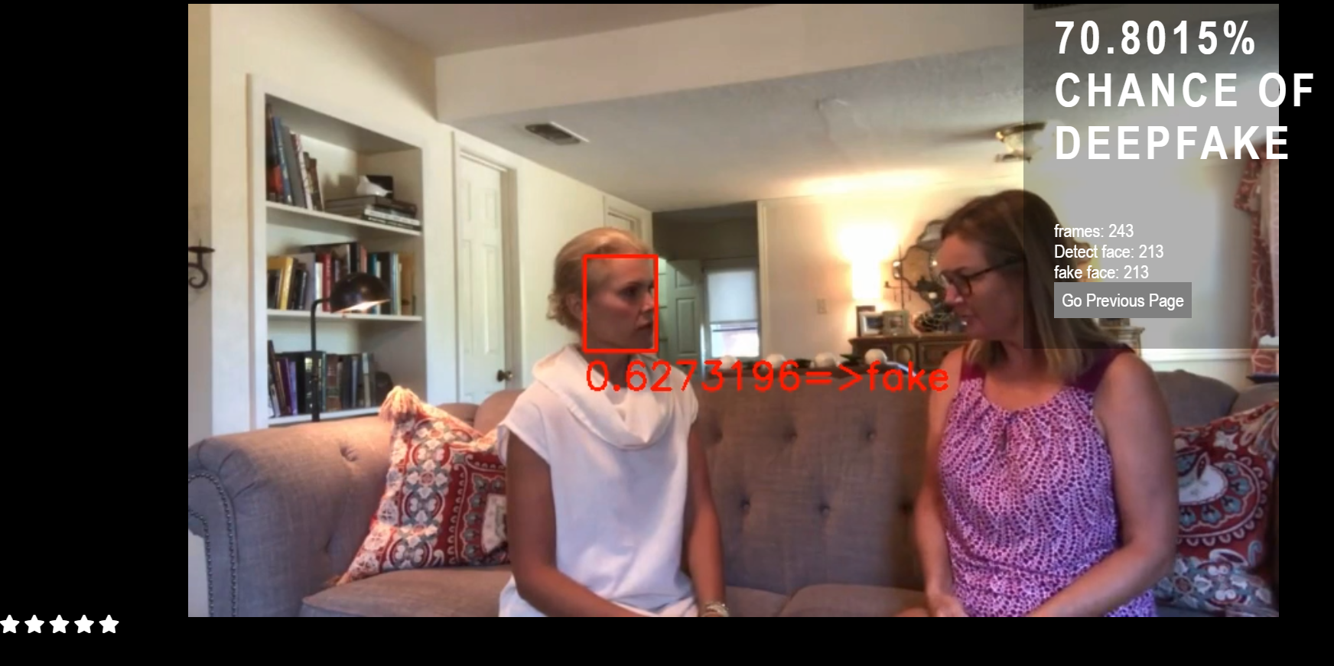
04
프로젝트 수행 과정 및 결과
04
프로젝트 수행과정/결과
- 프론트 엔드
결과 페이지

Slide 27
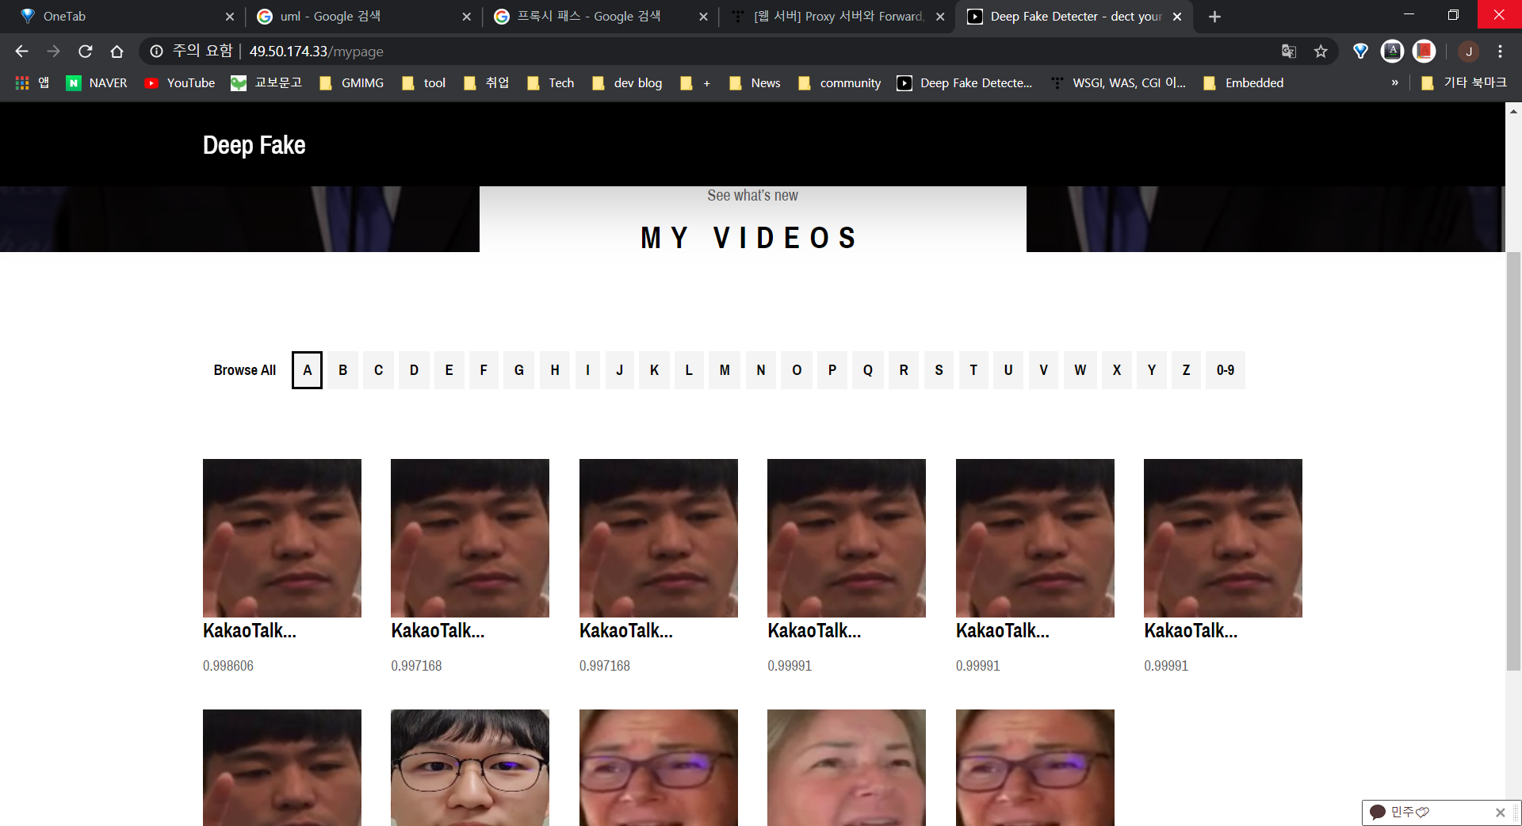
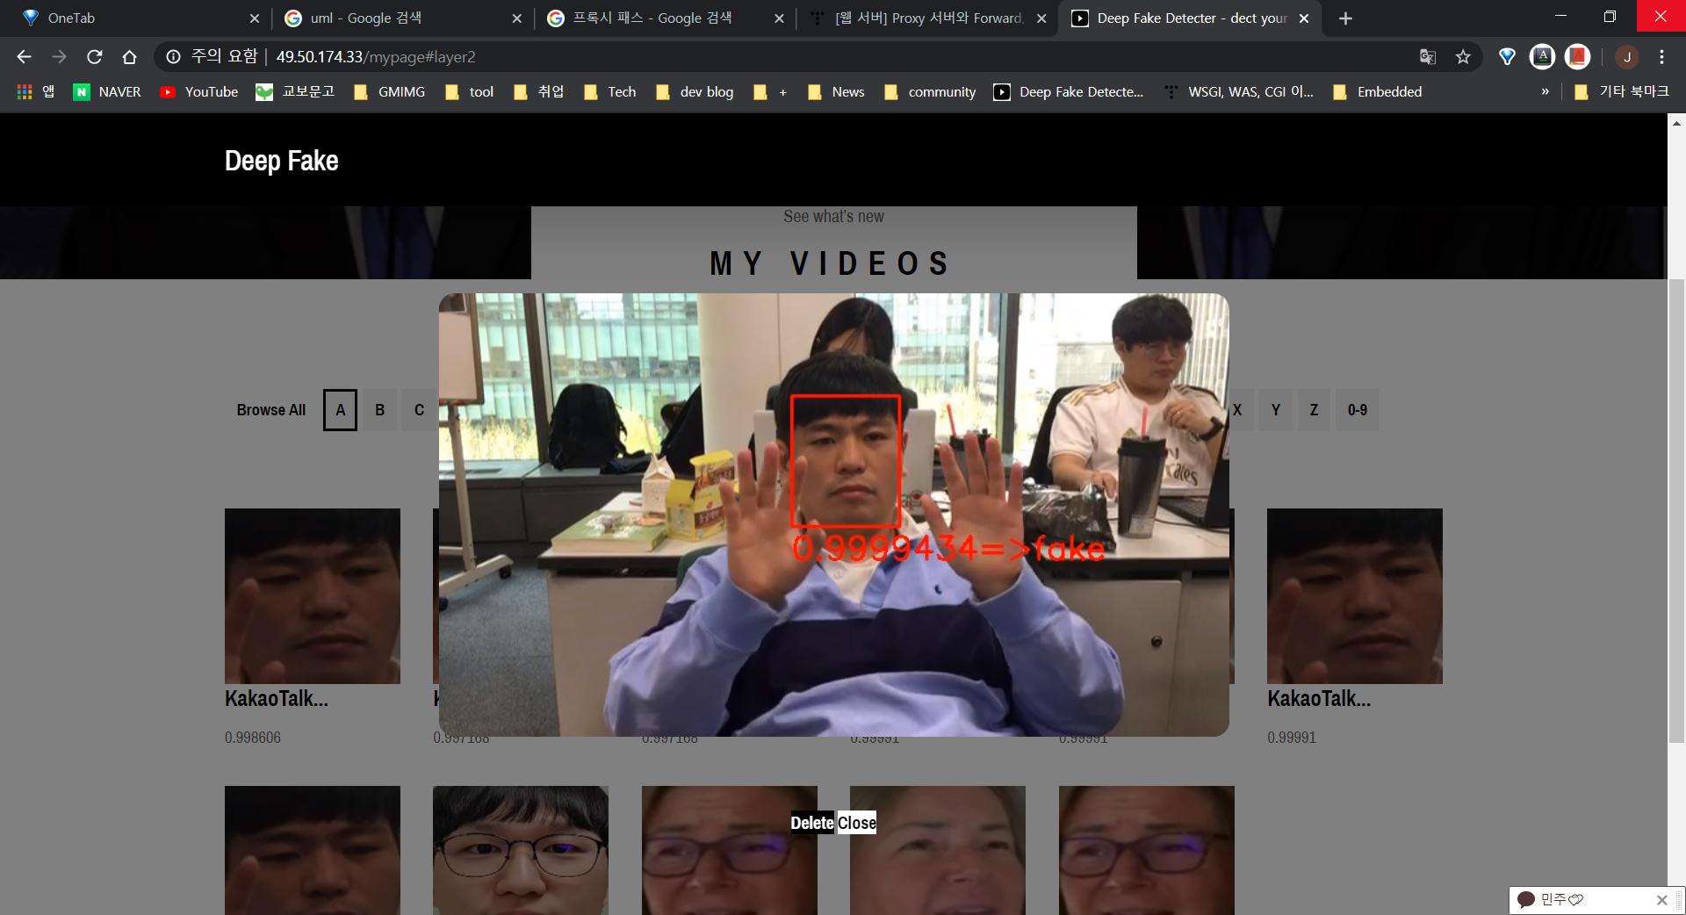
04
04
프로젝트 수행과정/결과
- 프론트 엔드
마이 페이지

Slide 28
04
04
프로젝트 수행과정/결과
- 백엔드
프로젝트 수행과정/결과
- 백엔드
서버 기능
사용자의 영상 딥페이크 분석
회원가입 및 로그인 기능 => 로그인 시 자세한 분석 가능
영상 결과 사용자 평가 => 딥러닝 모델 피드백 가능
마이페이지에서 자신의 영상 예측 기록 확인
지우고 싶은 영상 기록 삭제 기능

Slide 29









04
기술
04
프로젝트 수행과정/결과
- 백엔드
프로젝트 수행과정/결과
- 백엔드
Ubuntu 16.04
Docker 19.03
Nginx 1.17
JDK 13.0
Gradle 6.2
Spring boot 2.2
Python 3.6
Flask 1.1
TensorFlow-GPU 1.15.2

Slide 30







04
프로젝트 수행과정/결과
- 백엔드
라이브러리
Mybatis
Lombok
Webjars
JDBC
AWS
Thymeleaf
Spring boot 2.2

Slide 31

04
프로젝트 수행과정/결과
- 백엔드
기술 소개
사용자의 정보를 저장/관리하기 위해 MySQL/Spring boot/mybatis 이용하여 연동

Slide 32
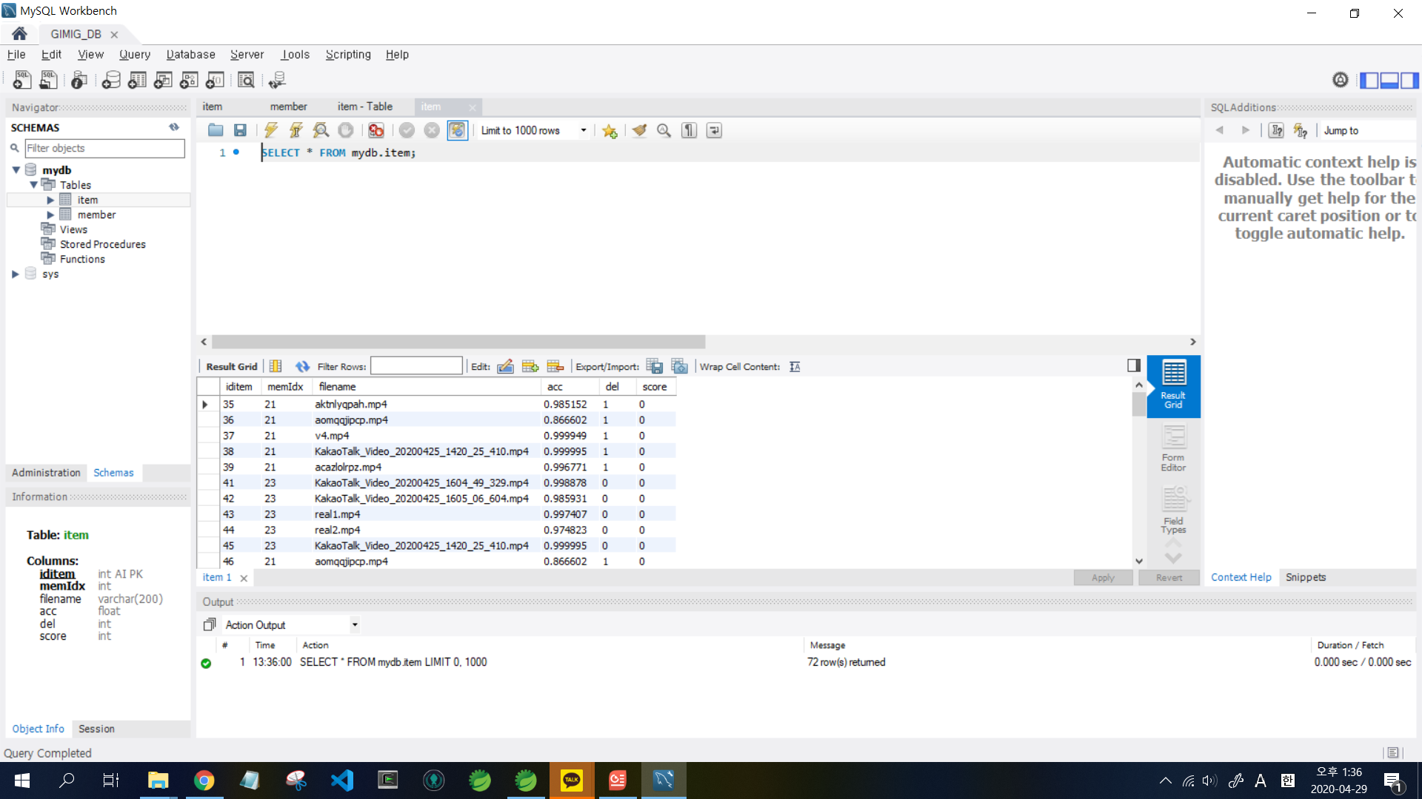
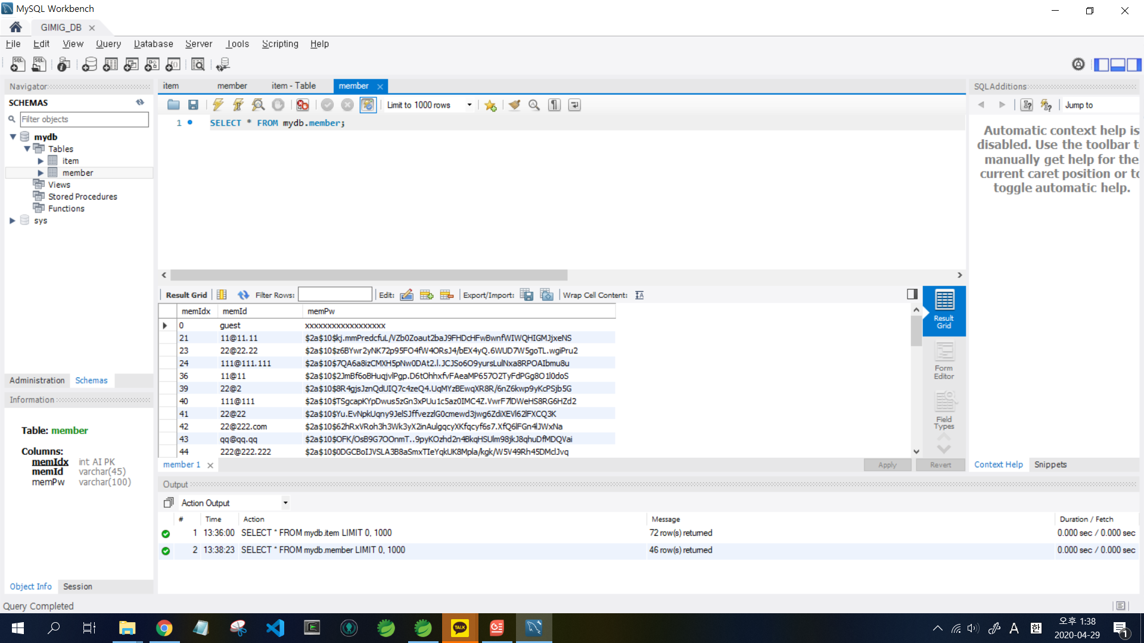
04
프로젝트 수행 과정 및 결과
04
프로젝트 수행과정/결과
- 백엔드
MySQL
DB table item과 member 나누어서 구성

Slide 33





04
프로젝트 수행 과정 및 결과
04
프로젝트 수행과정/결과
- 백엔드
Spring Boot
MVC 모델을 활용하여 server구성
Controller
사용자
View
Model
DB
Notes:
MVC는 도메인 모델과 컨트롤러 로직을 UI와 분리함으로써 자연스럽게 관심사의 분리를 이끌어 냅니다. 이는 구조적 설계에서 클래스의 책임과 역활이 명확하게 분리되는 결과를 얻게되어 유지보수와 테스트가 보다 간단해진다는 의미 입니다
출처: https://herbyoung.tistory.com/60 [Herbyoung - 개발자 블로그]

Slide 34
04
04
프로젝트 수행과정/결과
- 백엔드
Spring Boot : Model
Service Class/ VO Class / Mapper Class로 구성
Service
Controller
VO
사용자
Mapper
View
Model
DB
Notes:
MVC는 도메인 모델과 컨트롤러 로직을 UI와 분리함으로써 자연스럽게 관심사의 분리를 이끌어 냅니다. 이는 구조적 설계에서 클래스의 책임과 역활이 명확하게 분리되는 결과를 얻게되어 유지보수와 테스트가 보다 간단해진다는 의미 입니다
출처: https://herbyoung.tistory.com/60 [Herbyoung - 개발자 블로그]

Slide 35
04
프로젝트 수행 과정 및 결과
04
프로젝트 수행과정/결과
- 백엔드
Spring Boot : Model
Service Class
Controller와 Mapper Class 사이를 연결하는 역할
두 계층이 직접 통신하지 않게하여 애플리케이션의 유연성을 증가
다른 계층들과 통신하기 위한 인터페이스 제공
Service Class

Slide 36
04
프로젝트 수행 과정 및 결과
04
프로젝트 수행과정/결과
- 백엔드
Spring Boot : Model
VO Class
데이터 객체를 의미
로직 없이 속성과 속성에 접근하기 위한 Setter, Getter 메소드만 가짐
Lombok 라이브러리를 활용하여 코드 간편화
VO Class

Slide 37
04
프로젝트 수행 과정 및 결과
04
프로젝트 수행과정/결과
- 백엔드
Spring Boot : Model
Mapper Class
DAO (Data Access Object)의 역할을 하고 데이터 처리 담당
DB에서 데이터를 뺀 뒤 객체화 하여 데이터 저장/수정/삭제하는 계층
→ DB나 파일에 접근하여 데이터를 CRUD 하는 계층
Mapper Class

Slide 38
04
프로젝트 수행 과정 및 결과
04
프로젝트 수행과정/결과
- 백엔드
Spring Boot : Model
Configure Class
Spring Security를 적용하기 위한 설정 파일
Password Encoder를 빈객체로 등록
Spring Security의 기본 로그인 페이지 사용하지 않기 위해 예외처리
Configure Class

Slide 39
04
프로젝트 수행 과정 및 결과
04
프로젝트 수행과정/결과
- 백엔드
Spring Boot : Model
Interceptor Class
권한 있는 사용자만 접근 가능한 페이지를 적용을 위해 Interceptor제작
/mypage 매핑으로 접근하기 전에 Interceptor를 거침
Mypage에 들어오기 전 session값이 없으면 로그인 페이지로 유도
Interceptor Class

Slide 40
04
프로젝트 수행 과정 및 결과
04
프로젝트 수행과정/결과
- 백엔드
Spring Boot : Controller
Member Controller Class
VO
Service
Mapping “/register”
Encoding PW
Member
(memlD, memPW, memIdx)
inserMem
(memlD, memPW, memIdx)
Mapper
Register Form 제출
Mapping “/idChk”
IDCheckMem
(memld)
Member table에 저장
inserMem
(memlD, memPW, memIdx)
Member table에서 검사
View
Redirect: /index.html

Slide 41
04
프로젝트 수행 과정 및 결과
04
프로젝트 수행과정/결과
- 백엔드
Spring Boot : Controller
Member Controller Class
VO
Service
Log in Form 제출
Mapping “/login”
decoding PW
Member
(memlD, memPW, memIdx)
findMem
(memlD, memPW, memIdx)
성공/실패
Mapper
성공 시
View
Session 등록 및
Redirect: /index.html
실패 시
View
Redirect: /login.html
Member table에서 검사
findMem
(memlD, memPW, memIdx)

Slide 42
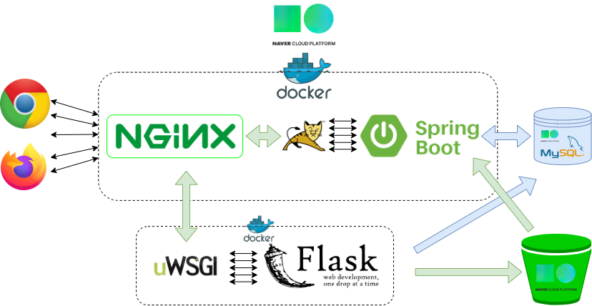
04
04
프로젝트 수행과정/결과
- 백엔드
프로젝트 수행과정/결과
- 백엔드
구조

Slide 43
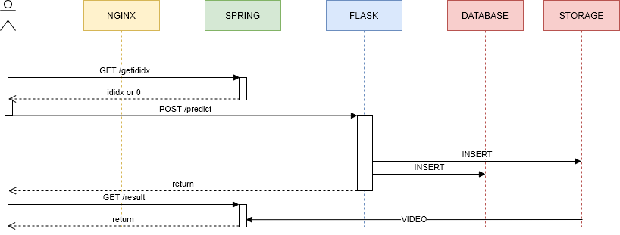
04
프로젝트 수행과정/결과
- 백엔드
Predict Sequence Diagram

Slide 44
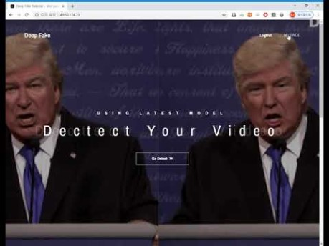
05
시연
시연 동영상

Slide 45
04
06
느낀 점
이찬호 (팀장)
열악한 자원으로 프로젝트를 진행해 아쉽지만, 메모리 관리 및 여러가지를 배웠고 CNN 모델에 대해 많이 공부를 해서 데이터 분석에 진로 방향을 정하는데 도움이 됨
이정철 (팀원)
백엔드의 모든 부분이 처음이었기 때문에 시작하는 것이 가장 큰 어려움이었지만, 수업 외에 개별적으로 공부하며 제작해 나가니 성취감을 느낄 수 있었다.
아직 부족한 점이 많지만 추후 지속적인 공부를 통해서 원하는 것을 무엇이든 만들어낼 수 있는 백엔드 전문가가 될 수 있게 노력할 것이다
정소현 (팀원)
시간과 자원의 한계로 아쉬운 점도 존재하지만 이번 프로젝트가 데이터 공부와 진로설계에 큰 도움이 되었다.
정용주 (팀원)
이번 프로젝트를 진행하면서 백엔드와 프론트 엔드 개발의 구분점을 알 수 있었고, QA를 수행한 것은 잘한 것 같으나 QA를 명세서를 가지고
전문적으로 하지 못한 점은 아쉬웠던 것 같다. 추후 웹 개발 직무나 QA직무에 지원 할 때 큰 도움이 될 것 같다.
황지민 (팀원)
텐서플로우 버전과 GPU 사용여부에 따라 서버실행이 안 될 때가 있었다. 도커라는 가상환경을 구성해서 시행착오를 빠르게 진행했다. 또한 프로젝트의 전반적인 부분에 참여할 수 있어서 좋은 경험이었다.

Slide 46
Q&A

Slide 47
감사합니다

